Slide 1
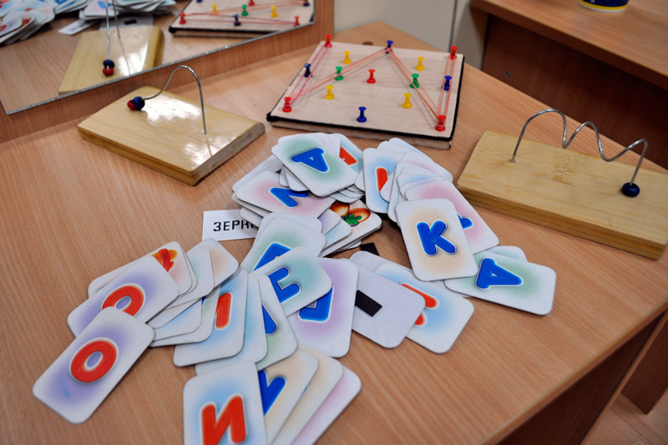
Комплексное сопровождение
детей дошкольного
возраста с особыми
вариантами развития
Афанасьева Л.А.
2012 г.

Slide 2
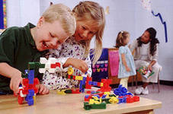

Slide 4
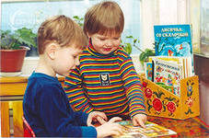
Эффективная работа логопеда с детьми с общим недоразвитием речи будет во взаимосвязи со специалистами ДОУ:
Музыкальными руководителями
Физкультурными руководителями
Педагогом-психологом
Воспитателями

Slide 5
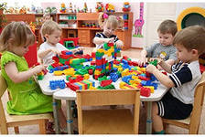
Так как общее речевое недоразвитие сказывается на формировании у детей интеллектуальной, сенсорной и волевой сфер.

Slide 6
Многие специалисты выделяют четыре группы детей с ОНР по степени сформированности логических операций.

Slide 7
Дети, вошедшие в первую группу, имеют достаточно высокий уровень сформированности невербальных и вербальных логических операций, соответствующий показателям детей с нормальным речевым развитием, познавательная активность, интерес к заданию высоки, целенаправленная деятельность детей устойчива и планомерна.

Slide 8
Уровень сформированности логических операций детей, вошедших во вторую группу, ниже возрастной нормы. Речевая активность у них снижена, дети испытывают трудности приема словесной инструкции, демонстрируют ограниченный объем кратковременной памяти, невозможность удержать словесный ряд.

Slide 9
У детей, отнесенных к третьей группе, целенаправленная деятельность нарушена при выполнении как вербальных, так и невербальных заданий. Для них характерны недостаточная концентрация внимания, низкий уровень познавательной активности, низкий объем представлений об окружающем, трудности установления причинно-следственных связей. Однако дети имеют потенциальные возможности для овладения абстрактными понятиями, если со стороны логопеда им будет оказана помощь.

Slide 10
Для дошкольников, вошедших в четвертую группу, характерно недоразвитие логических операций. Логическая деятельность детей отличается крайней неустойчивостью, отсутствием планомерности, познавательная активность детей низкая, контроль над правильностью выполнения заданий отсутствует.

Slide 11
Отклонения в речевом развитии и обусловленные речевые трудности могут повлечь за собой определенные негативные проявления во всех сферах жизни ребенка, в определенной мере предопределяя низкую познавательную активность, недостаточную ориентировку в фактах и явлениях окружающей действительности, обеднённость и примитивизм содержания коммуникативной, игровой и художественно-творческой деятельности, непродуктивную поведенческую тактику и др.

